Slide 1

第13课 魔术表演

Slide 2


Slide 3
1
神奇的魔术表演，按下空格键，魔术帽就可以变化出不同的东西出来，通过切换造型来完成这个魔术。
2
巩固“音量设定”、“播放录音”等脚本
3
学习“等待”、“旋转” 等新脚本
4
综合应用所学脚本完成编程项目并扩展

Slide 4
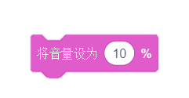
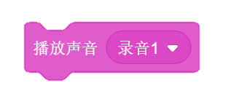
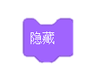







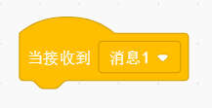
巩固脚本:
新脚本:

Slide 5
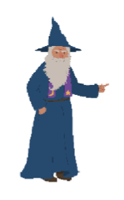







1.本节课用到的角色
Wizard2
Wizard Hat
Watermelon-c
Orange
Banannas
Apple
2.本节课用到的背景
《魔术表演》
Space

Slide 6
1.大家看过魔术表演吗？分享一下你印象最深刻的魔术吧。
2.今天的魔术表演，你看到了什么在变化？
西瓜、苹果、香蕉、桔子
3.除了这些水果，还有什么可以变一变？
角色中好玩的物品都可以试一试
《魔术表演》
4.怎样还能让魔术表演的效果更棒呢？
随着魔术帽的开合，魔术师的动作也一起变化。

Slide 7

1. 魔术帽的程序
绿旗开始
等待，直至按下( )键
1、调整魔术帽中心点位置，让魔术帽能够围绕左下角的点进行旋转。
2、使用在（ ）之前一直等待模块，实现触发某一条件，魔术帽才会旋转。
3、在打开和关闭之间加入间隔时间，以避免连续触发导致效果失效。
左转（ ）度
重复执行
广播消息
等待（ ）秒
等待，直至按下( )键
右转（ ）度
等待（ ）秒

Slide 8

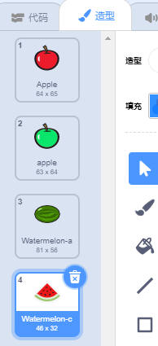
2. 水果的程序
在一个角色中来添加不同的物体形成多种造型，只需要切换下一个造型就可以实现物体的变换。
当接收到消息
切换下一个造型

Slide 9
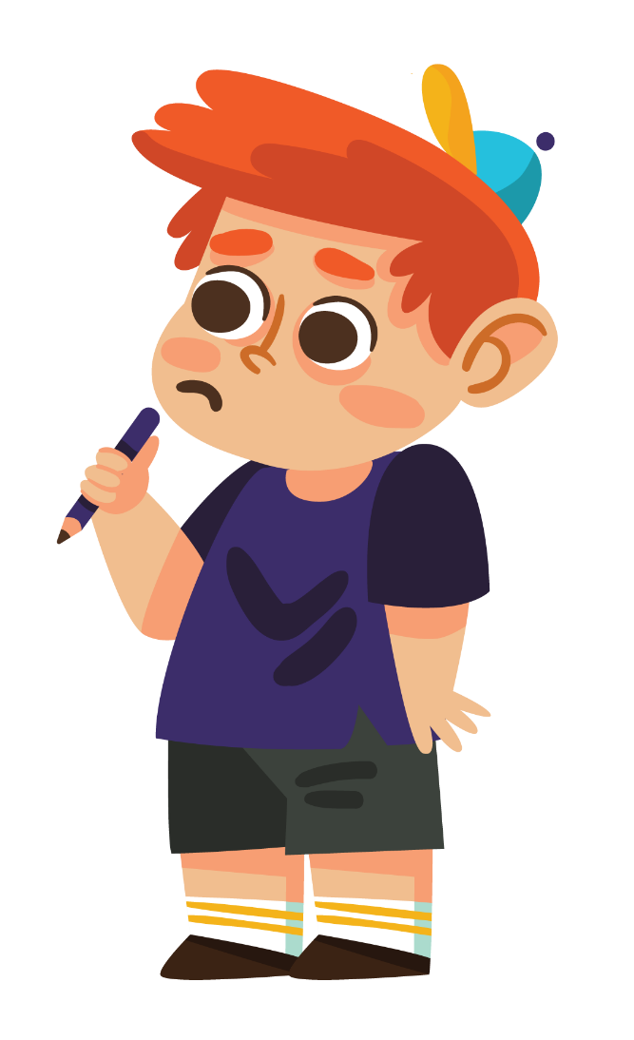
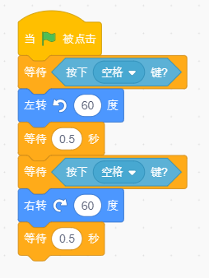
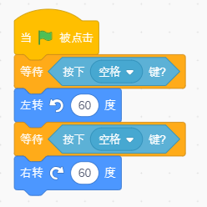
Q1：小明按下空格键后，魔法帽没有动静，为什么？
A1：在两次触发之间少了间隔时间，导致连续触发而使效果失效。
Q＆A

Slide 10
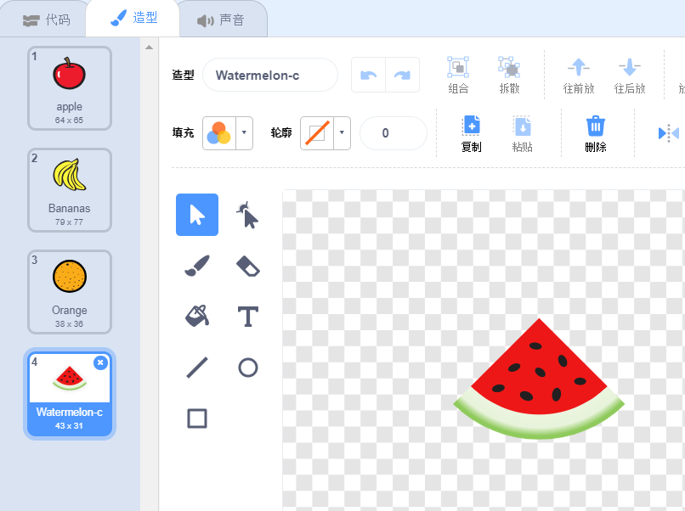
Q2：物品的变化，是通过增加角色来实现的，对吗？
A2：错误，是通过新增角色的造型，并对造型进行切换实现的。
Q＆A

Slide 11


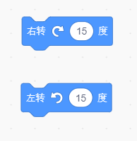
(1)
“在（ ）之前一直等待”脚本需要和“侦测”中相同形状的脚本结合使用。其意义在于当运行到该脚本时程序会一直等待，直到达到“侦测”的触发条件，才会运行下面的脚本。
(2)
“左、右旋转”脚本，可以使角色以某个圆心进行指定度数的旋转。
度数可以自己填写。圆心的位置也可以根据需求调整哦。
知识点巩固

Slide 12
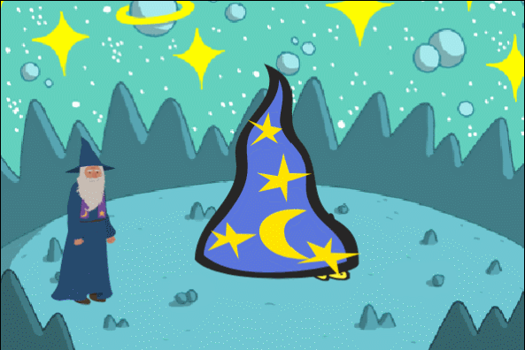

明明同学给魔术帽编程，魔术帽的旋转并不能使物品整体出现，请问他错在哪里？（ ）
A
魔术帽不想让物品出现，所以把它盖住了
B
物品的位置摆放不正确
C
魔术帽旋转的圆心位置不正确
源码测试
D
魔术帽的位置摆放不合理，把物品遮挡住了

Slide 13
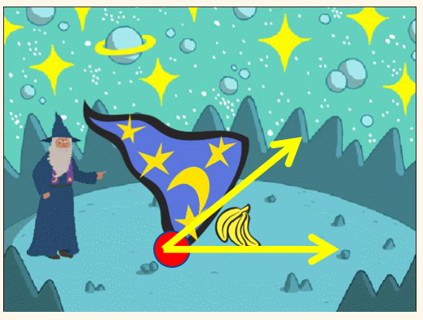
答案：
C
解析：
角色的转动是以某个位置为圆心转动的，当圆心的位置不正确，旋转的效果自然会打大折扣咯。
源码测试

